Slide 1
Makine Öğrenmesi
5. hafta
  Doğrusal Regresyon
  Çoklu Doğrusal Regresyon
    En küçük kareler yöntemi

Slide 2
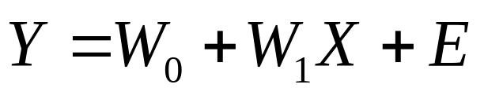
Doğrusal Regresyon
Doğrusal regresyonun temelinde bir özellik vek-törüne ait giriş değişkeninin ağırlık kazanmasıy-la bir hedef değişkeni belirli bir hata ile ürettiği varsayılır. Bu varsayım aşağıdaki eşitlik ile tem-sil edilir.
W ağırlıkları, X verinin özellik vektörünü, E hatayı ve Y değişkeni de hedef değişkeni temsil etmektedir.

Slide 3
Doğrusal Regresyon
Her veri örneği aslında bir doğru denklemine E hatası oranında uzaktır. Bu hata değerleri çok küçük olduğu varsayımı ile çözüm sırasında ihmal edilirler. X ve Y vektörlerini içeren veri kümesi kullanılarak W ağırlık vektörünün tespiti regresyon analizinin temel amacını oluşturur.

Slide 4
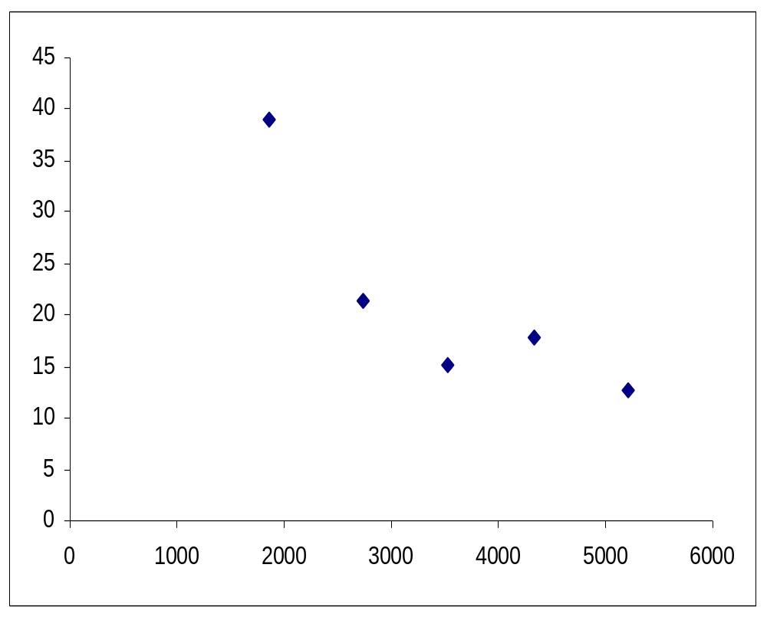
Örnek
X | Y
2743 | 21,4
3518 | 15,2
1855 | 38,9
5214 | 12,7
4341 | 17,8

Slide 5
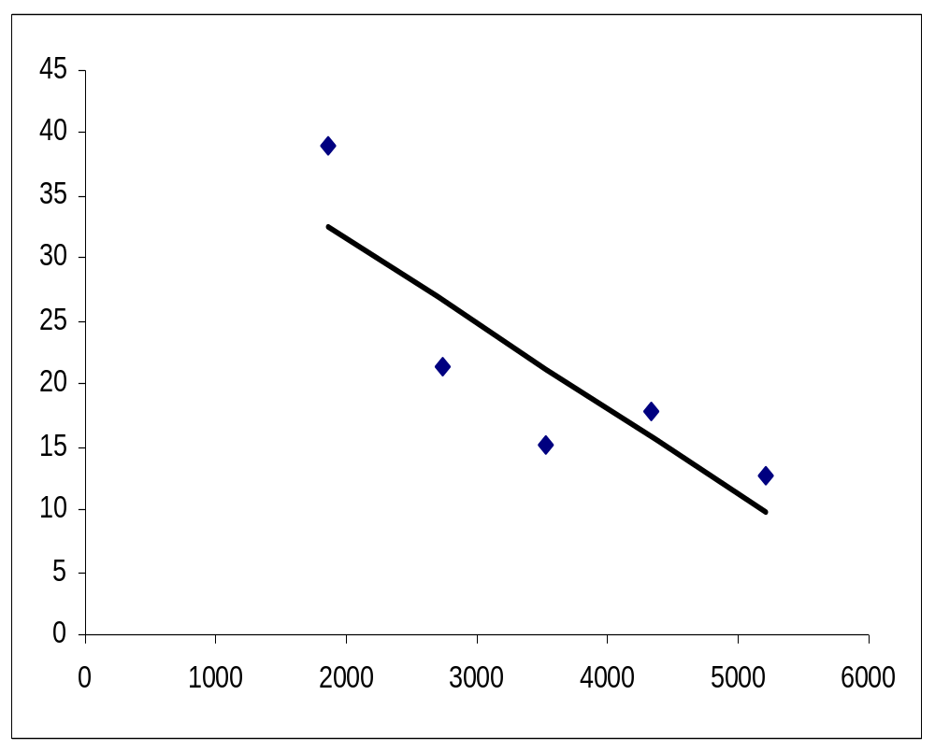
Örnek
X | Y
2743 | 21,4
3518 | 15,2
1855 | 38,9
5214 | 12,7
4341 | 17,8
Y = 45.11- 0.007 X
MSE = 24.07

Slide 6
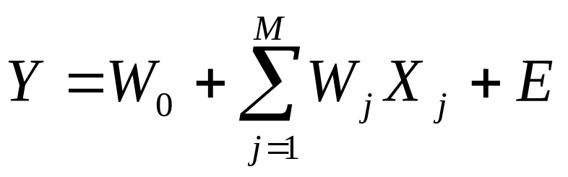
Çoklu Doğrusal Regresyon
Doğrusal regresyonun M boyutlu bir veri küme-sine uygulanabilen şeklidir. Tüm giriş değişken-lerinin ağırlıklı toplamının hedef değişkeni belirli bir hata ile ürettiği varsayılır.
W_{j} ağırlıkları, X_{j} verinin özellik vektörlerini, E hatayı ve Y değişkeni de hedef değişkeni temsil etmektedir.

Slide 7
Çoklu Doğrusal Regresyon
Veri örnekleri M+1 boyutlu bir hiper-düzlem denklemine, ihmal edilebilecek kadar küçük E hatası oranında uzaktır. Amaç, doğrusal regres-yondaki gibi W ağırlık vektörünün tespit edilme-sine dayanır.
Hem basit doğrusal hem de çoklu doğrusal reg-resyonun en temel çözümü en küçük kareler yöntemine (least squares) dayanır.

Slide 8
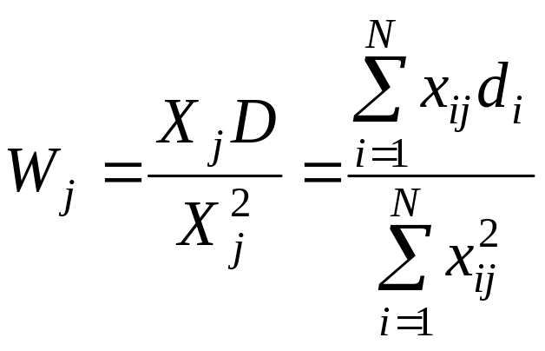
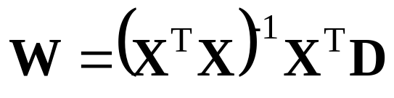
En Küçük Kareler (Least Squares)
En küçük kareler yöntemiyle çözülebilen bu denklemlerin matematiksel çözümü aşağıdaki gibi ifade edilebilir.
N değeri verideki toplam örnek sayısını, i indisi her bir örneğin verideki sırasını ve j indisi de verinin boyutlarını temsil eder.

Slide 9
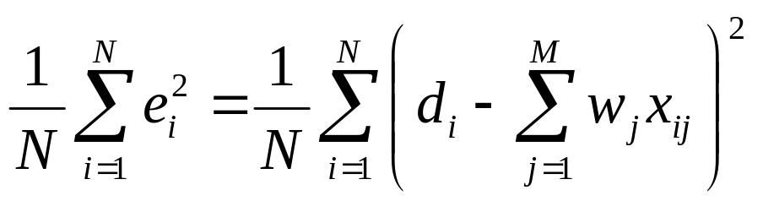
En Küçük Kareler (Least Squares)
En küçük kareler yönteminin temel prensibi aşa-ğıdaki gibi ifade edilen ortalama karesel hatanın (MSE) minimize edilmesidir.
Bu eşitlikle ifade edilen e_{i} hataları olabilecek en küçük değerlere sahiptir ve doğrusal bir çözüm ile tahmin edilemez kabul edilirler.

Slide 10
Eşikleme ve Yarışmalı Sınıflandırma
Tahmin ve kestirim yöntemlerinin başarıları MSE ölçütü yardımıyla karşılaştırılır. Regresyon gibi tahminlemede kullanılan bir çözümleyicinin sınıflandırma yapabilmesi için ise hesaplanan sonuçlar üzerinde bir eşikleme yapılmalıdır. İki sınıflı sistemlerde etiketler için 0 ve 1 değerleri seçilirse eşik değeri de 0.5 olmalıdır. Çok sınıflı sistemlerde ise yarışma usulü sonuç tayin edilir.

Slide 11
Sınıflandırma Örneği
Kümeleme ve sınıflandırma için sık kullanılan İRİS veri kümesinden bir kesit alınmıştır. Veri, giriş için 4 özellik vektörüne sahip X değişkenini, hedef içinse 3 sınıf değeri taşıyan Y değişkenini bulundurur. Sınıflandırma yapılacağı için Y değikeni üç ayrı lojik değişkene dönüşmelidir.
X₁ | X₂ | X₃ | X₄ | Y
5.1 | 3.5 | 1.4 | 0.2 | A
4.9 | 3 | 1.4 | 0.2 | A
7 | 3.2 | 4.7 | 1.4 | B
6.4 | 3.2 | 4.5 | 1.5 | B
6.3 | 3.3 | 6 | 2.5 | C
5.8 | 2.7 | 5.1 | 1.9 | C

Slide 12
Sınıflandırma Örneği
Sınıflandırma sistemlerinin en kolay öğrendiği hedefler 0 ve 1 olmak üzere ikili sınıf bilgileridir. Tahmin sistemi gerçel sayılar üretir. Bu yüzden tek çıkışlı sistemde 0.5 eşikleme kullanılarak yuvarlama yapılır ve çok çıkışlı sistemlerde ise değişkenlerden hangisi büyükse o kazandı denilir.
Y | Y₁ | Y₂ | Y₃
A | 1 | 0 | 0
A | 1 | 0 | 0
B | 0 | 1 | 0
B | 0 | 1 | 0
C | 0 | 0 | 1
C | 0 | 0 | 1

Slide 13
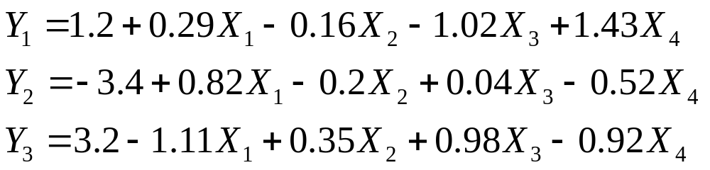
Sınıflandırma Örneği
Çoklu doğrusal regresyon çözümü ile aşağıdaki 3 denklem bulunur;
Bulunan ortalama karesel hatalar;
Y₁ için MSE=0.030, Y₂ için MSE=0.301,
Y₃ için MSE=0.014

Slide 14
Sınıflandırma Örneği
Burada Ȳ değikenleri regres-yon denklemleriyle hesaplanan değerleri gösterir. İlk iki örnek-te en büyük değer Ȳ₁, sonraki iki örnekte Ȳ₂ ve son iki örnek-te Ȳ3 değişkeni kazanan sınıfı temsil eder. Y değişkenleri sı-rasıyla A, B ve C sınıflarını temsil eder. Buna göre 6 örneğin tümü de doğru sınıflandırılmıştır.
Ȳ₁ | Ȳ₂ | Ȳ₃
0.98 | 0.06 | -0.04
1.00 | -0.01 | 0
-0.06 | 1.19 | -0.13
0.11 | 0.63 | 0.25
-0.02 | 0.07 | 0.95
-0.02 | 0.05 | 0.96

Slide 15
Doğrusal Olmayan Regresyon
Doğrusal olmayan regresyon modelleri de aynı doğrusal modeller gibi basit bir denklemle gösterilebilirler. Doğrusal olmayan regresyon modellerinde bu denklemdeki parametre sayısı verideki değişken sayısıyla doğrudan ilişkili olmayabilir. Doğrusal olmayan regresyon modellerinin parametre tahminleri için önerilen birçok yöntem vardır. Bunlardan en çok bilinenleri en küçük kareler, en çok olabilirlik (maximum likelihood) ve gauss-newton yöntemleridir.

Slide 16
ÖDEV
Doğrusal olmayan regresyon modellerinin parametre tahminleri için kullanılan aşağıdaki iki yöntemi araştırınız.
  Maximum Likelihood
  Gauss-Newton

